Slide 1



Nx Tools for AnguLar
Anzinger Stefan, Rausch-Schott Manuel

Slide 2
Inhalt
Allgemeines
Nx Console
Nx Cloud
Demo
Weiterführende Links
Kahoot!

Slide 3




Allgemeines
Build Framework
Basis: Angular CLI
Open Source
Entwickler: nrwl
Unterstützung moderner Tools
Jest
Cypress
ESLint
Storybook
...
Notes:
Jest = JavaScript testing framework
Cypress = End to End (E2E) testing framework
ESLint = JavaScript linter
Storybook = UI development tool -> vereinfacht Erstellung und Design von Komponenten

Slide 4

VsCode Plugin
GUI für Nx
enthält alle Commands
erleichtert die Entwicklung
Zeigt Projektabhängigkeiten

Slide 5

Nx Cloud
Kostenlos
GitHub Integration
Detailliertes Logging für CI
Zeitersparnis
erleichtert Teamarbeit

Slide 6
Live-Demo

Slide 7
Weiterführende Links
Offizielle Website: https://nx.dev/angular
NxCloud: https://nx.app/
Live Demo: https://github.com/TheSteve1/nxHeroes

Slide 8
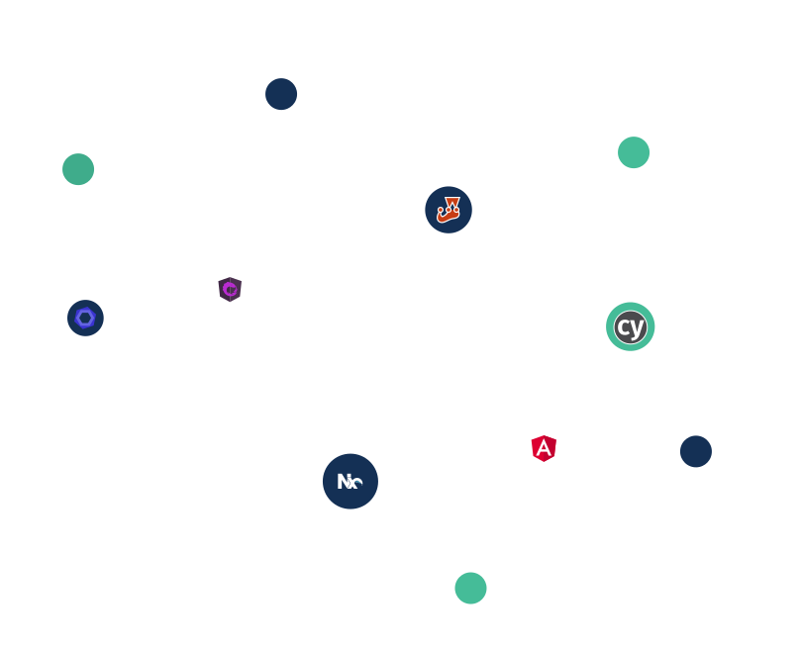
Vielen dank für Ihre Aufmerksamkeit

